Slide 1

21 称 象
北京市西城区育翔小学 王颜霞

Slide 2

第 一 课 时

Slide 3
自学提示
1.自由读课文，遇到不认识的字，借助音节把字音读准，把句子连起来读一读。
2.在课文中圈出认读字，再读一读。
3.标出自然段序号。

Slide 4
我会读
chēng xiàng guān zhù
称 象 大官 柱子
yì lùn dào wēi
议论 倒是 微笑
chén tuǐ zhǐ
下沉 腿 止

Slide 5
我会读
一艘大船 一杆大秤
sōu
gǎn
chèng

Slide 6
我会读
称象 大官 柱子 议论
倒是 微笑 下沉 腿 止
一艘大船 一杆大秤

Slide 7
读读说说
1.官员们一边看一边议论。
2.我们一边唱歌一边跳舞。
3. 一边 一边 。

Slide 8

我会写
我会写
像
象

Slide 9
我会写
再
做

Slide 10
第 二 课 时

Slide 11
我会读
称象 大官 柱子 议论
倒是 微笑 下沉 腿 止
一艘大船 一杆大秤

Slide 12
填一填
象
像
1.大（ ）的耳朵就（ ）两把大扇子。
再
在
2.同学们（ ）校门口跟老师说（ ）见。

Slide 13
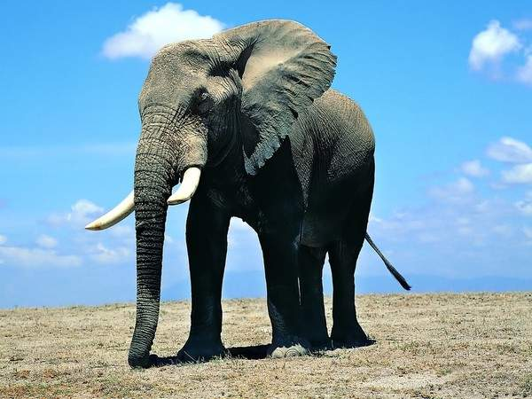
大象又高又大,身子像一堵墙,腿像四根柱子。

Slide 14
曹操听了摇头。
曹操听了直摇头。

Slide 15
曹操听了摇头。
曹操听了直摇头。

Slide 16
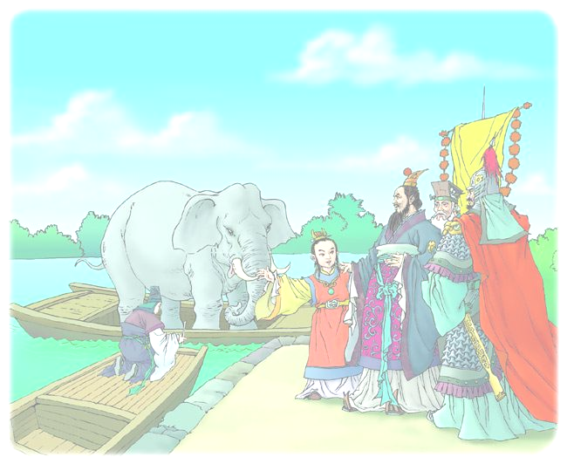
我有个办法。把大象赶到一艘大船上,看船身下沉多少，就沿着水面,在船舷（xián）上画一条线。再把大象赶上岸，往船上装石头，装到船下沉到画线的地方为止。然后，称一称船上的石头。石头有多重，大象就有多重。
沿着水面
画线的地方

Slide 17
曹冲果然称出了大象的重量。

Slide 18
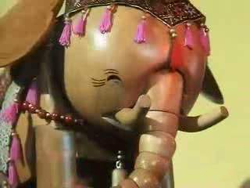

Slide 19
我会写
我会写
点
照

Slide 20
照

Slide 21
点

Slide 22
课后实践
请把《称象》这个故事讲
给爸爸妈妈或小伙伴们听。

